Slide 1
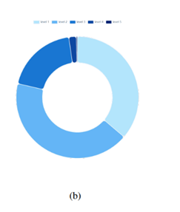
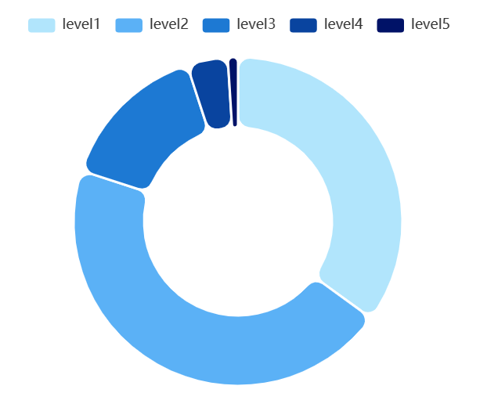
#001267
#09449F
#1D79D3
#5BB1F6
#B1E5FC
原图
复现结果

Slide 2
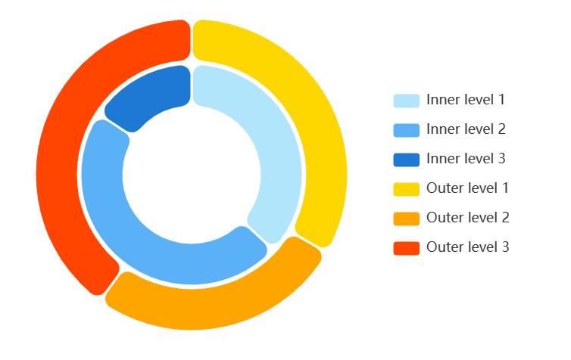
扩展 多层圆角环图
#FFD700
#FFA500
#FF4500

Slide 3
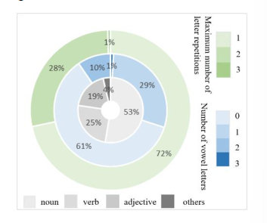
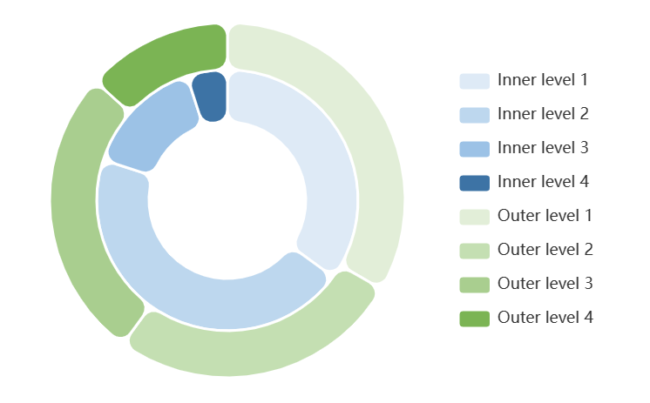
#E2EED8
#C4DFB2
#A9CE8F
#7BB454
#DEEAF6
#BDD7EE
#9CC2E6
#3D73A5

Slide 4
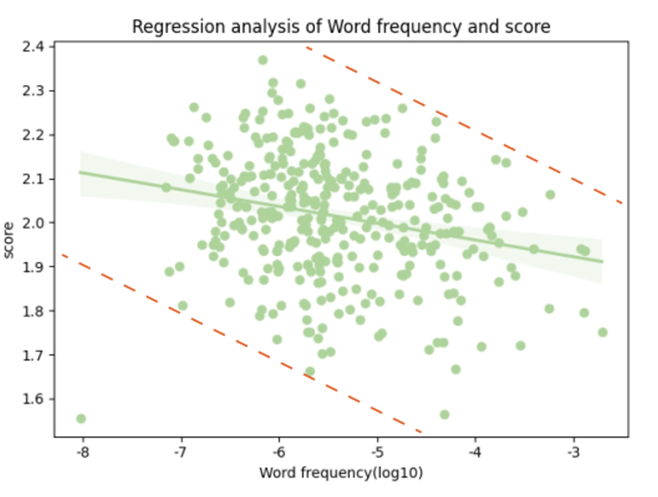
#ACD399
#E16029

Slide 5
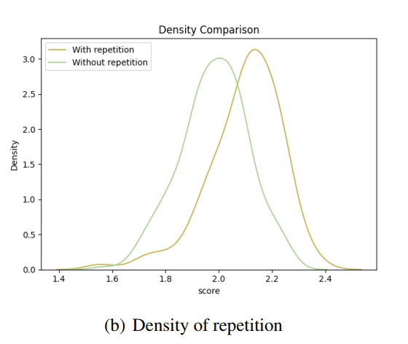
#C9DCBF
#CDC088

Slide 6
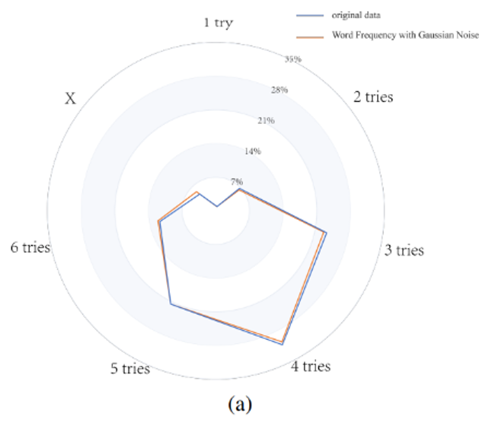
#00B050
#FFC927

Slide 7
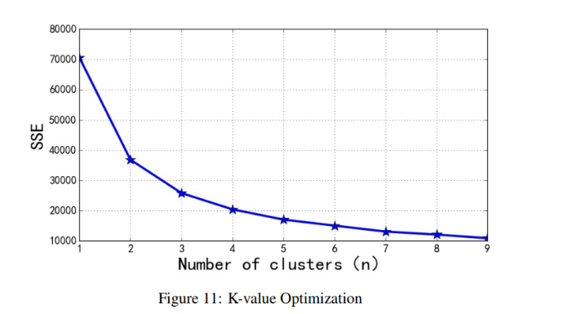
#5299CA
#DD9E59
#5BB584
#EE6464

Slide 8
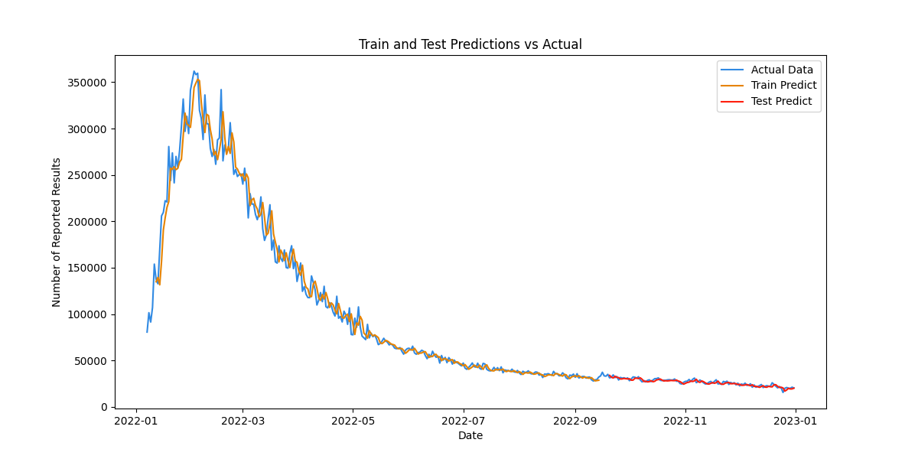
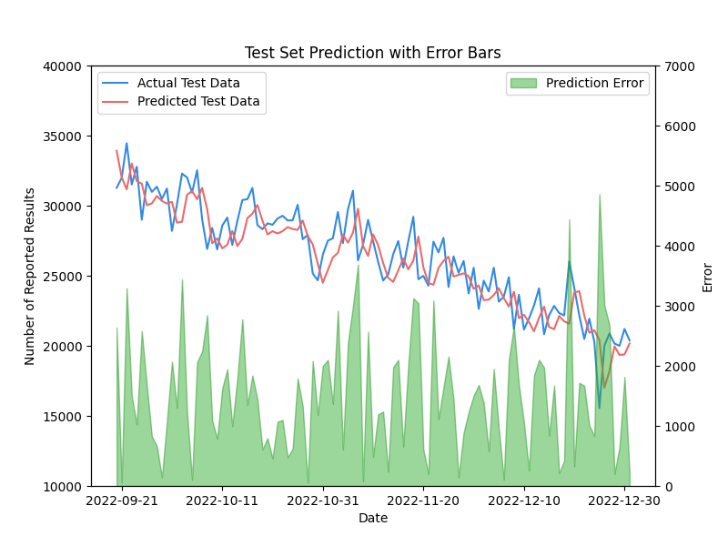

Slide 9
#318AE3
#39B036
#FF1E0D
#E68300
#299729
#ED6969

Slide 10
